Slide 1
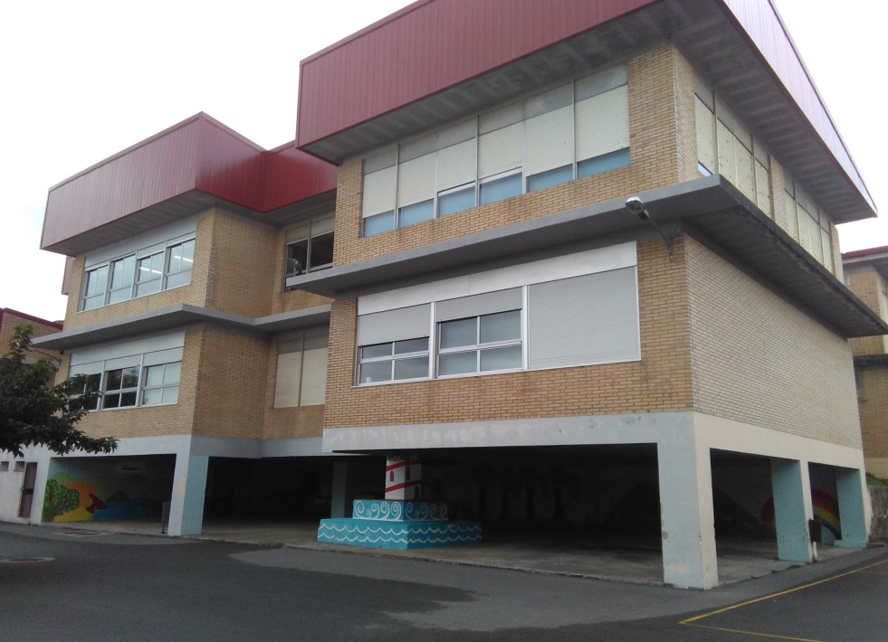
CEIP DE VIÑAS E EEI DO VAO
A NOSA EXPERIENCIA

Slide 2
O NOSO ALUMNADO:
NENOS E NENAS DE 3 A 12 ANOS
COLECTIVO XITANO DO VAO
TDAH
SENEGALESES
MARROQUÍS
TEA
POR ETIQUETAR…

Slide 5
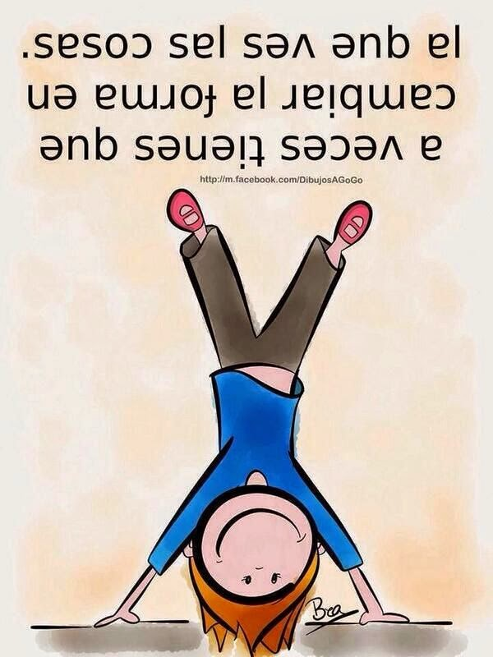

Slide 7
APOIOS DE PROFESORADO CON DISPONIBILIDADE HORARIA

Slide 8
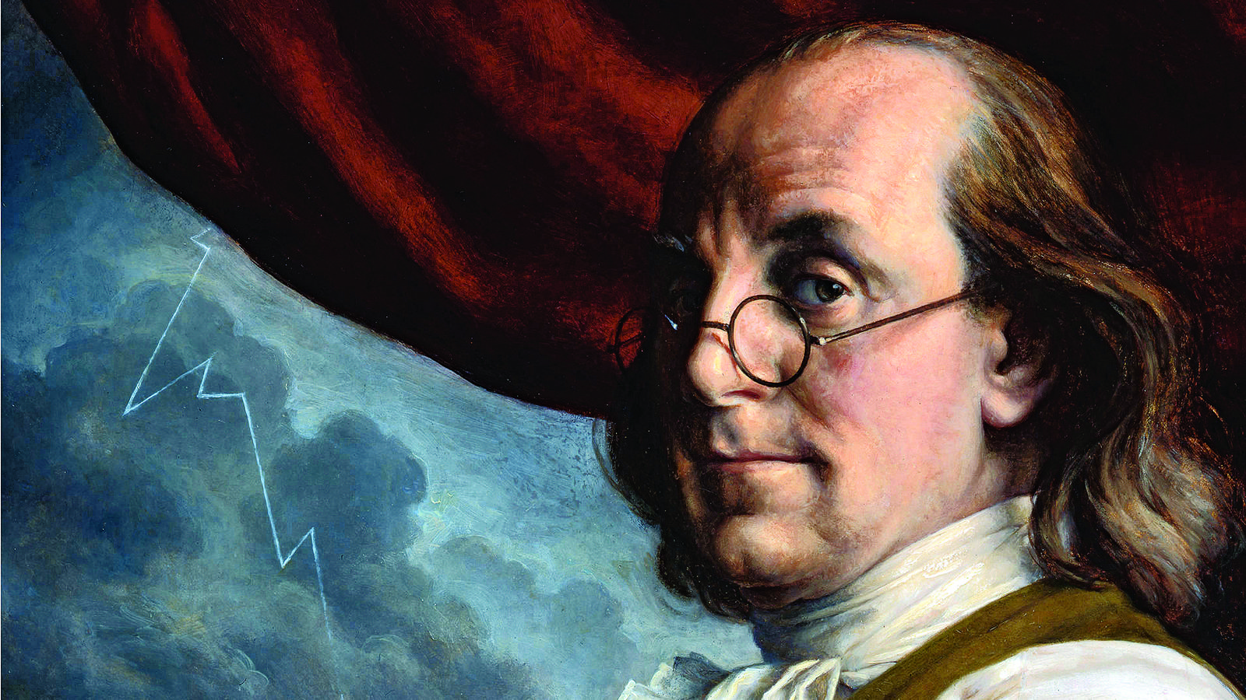
“Dime y lo olvido, enséñame y lo recuerdo, involúcrame y lo aprendo”
Benjamin Franklin

Slide 9
Obradoiros de estimulación da linguaxe

Slide 10
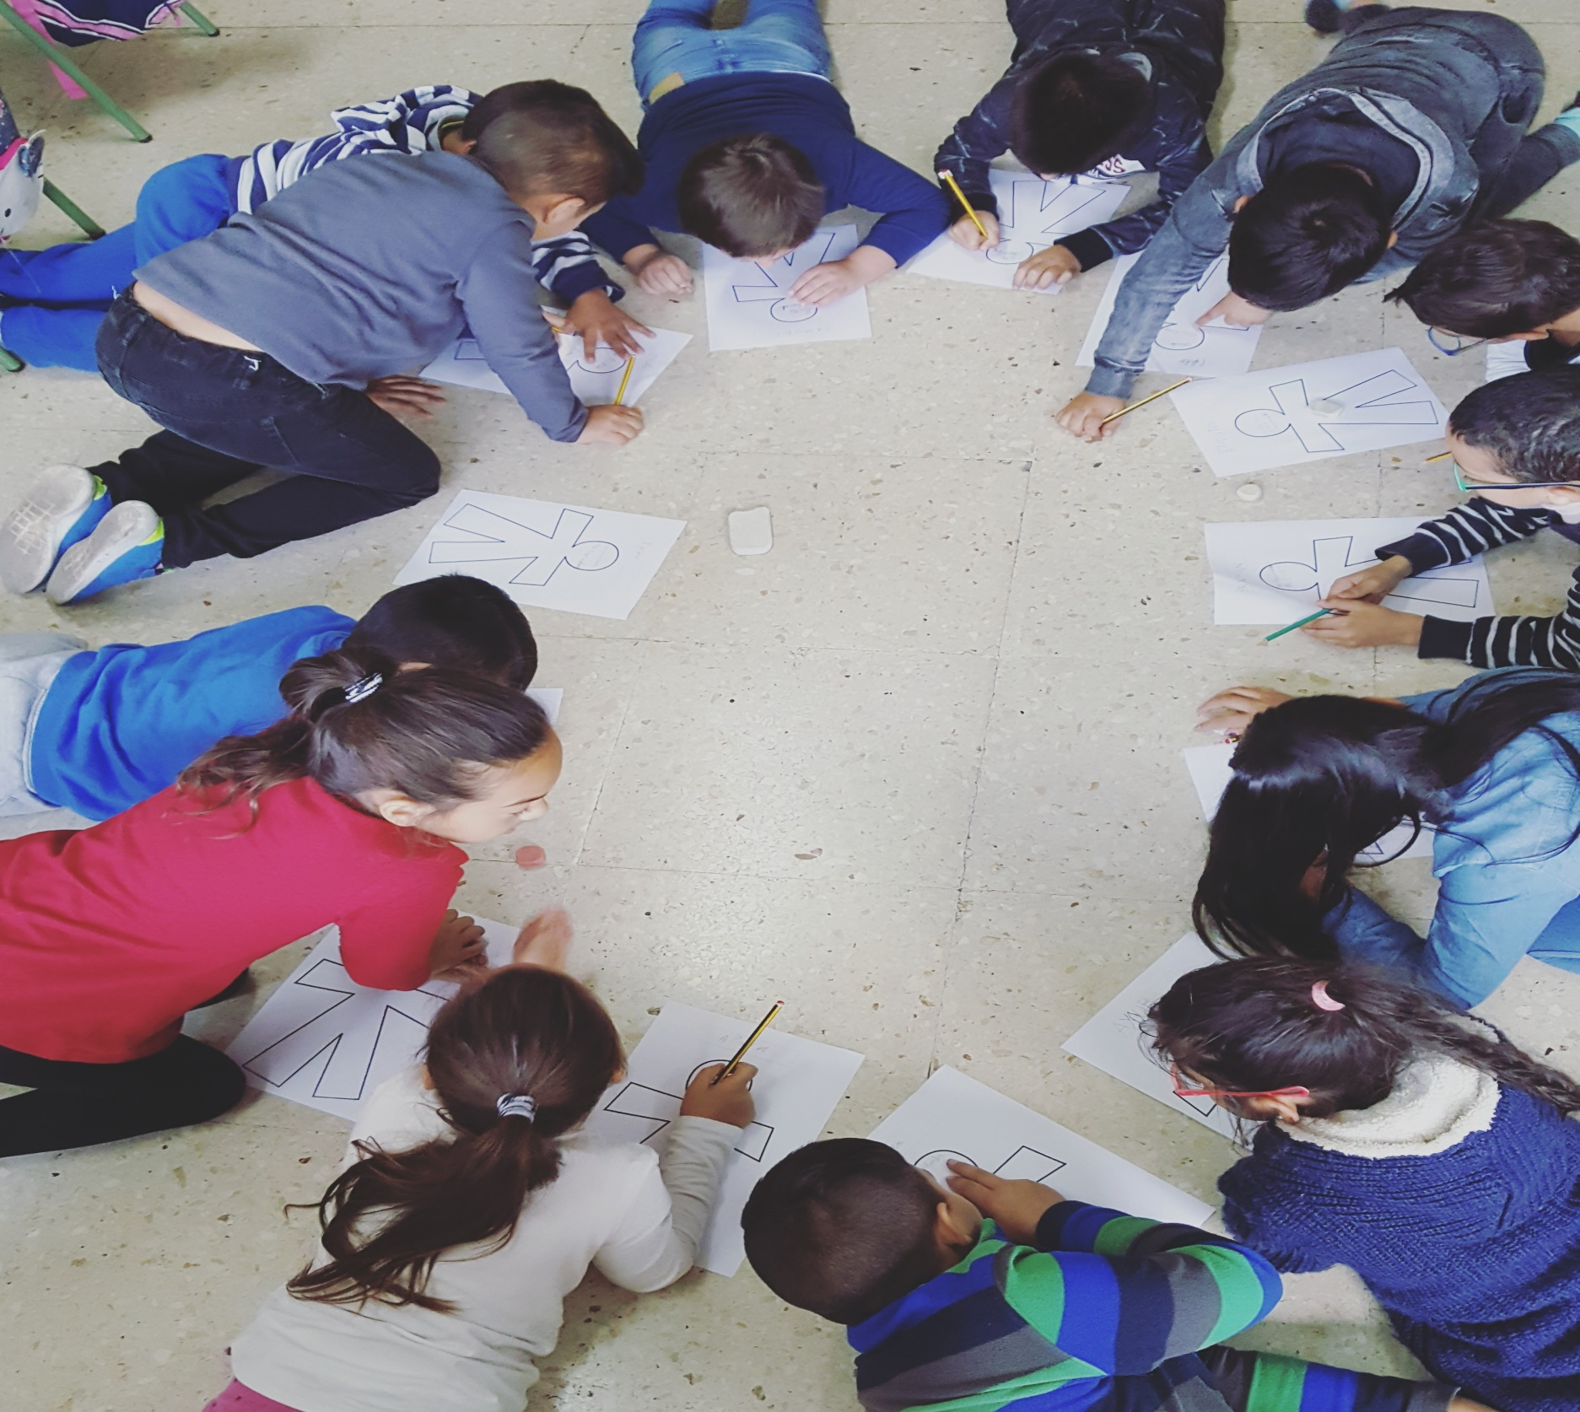
Dinámicas de cohesión

Slide 11
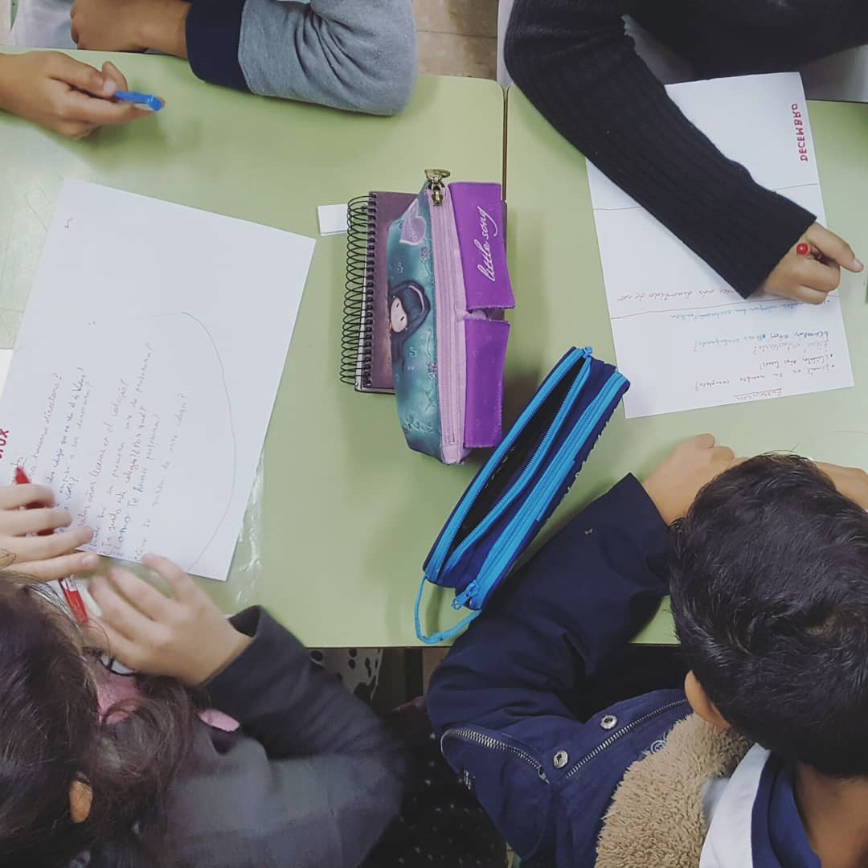
TRABALLO
EN
EQUIPO

Slide 12
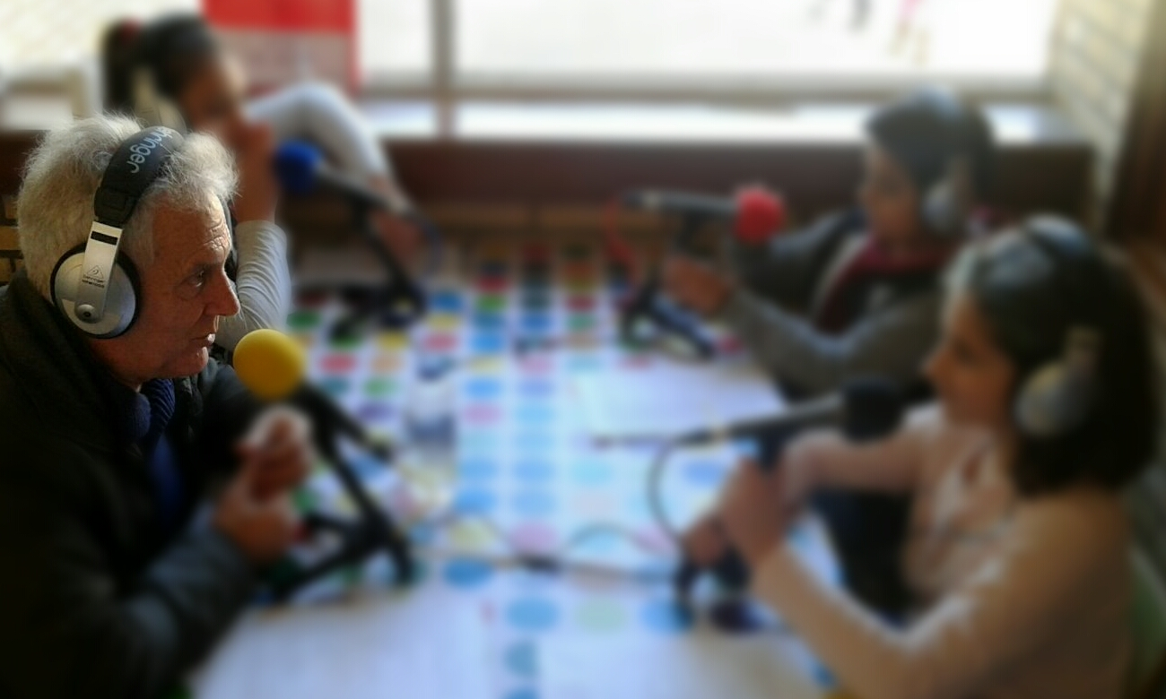
RADIO ESCOLAR

Slide 13
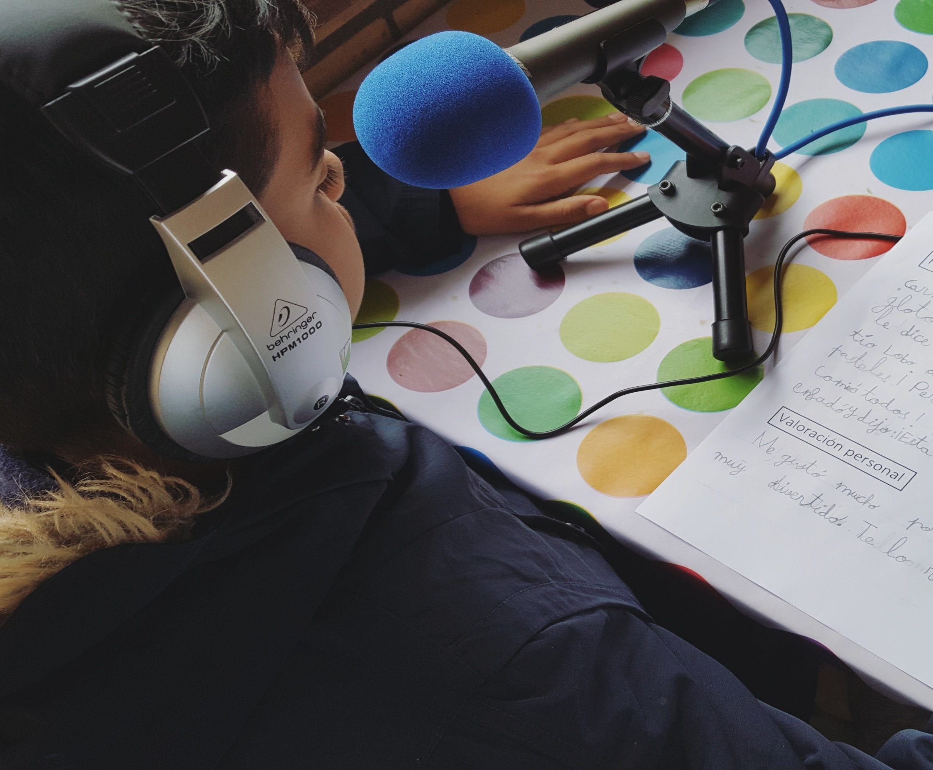

Slide 14
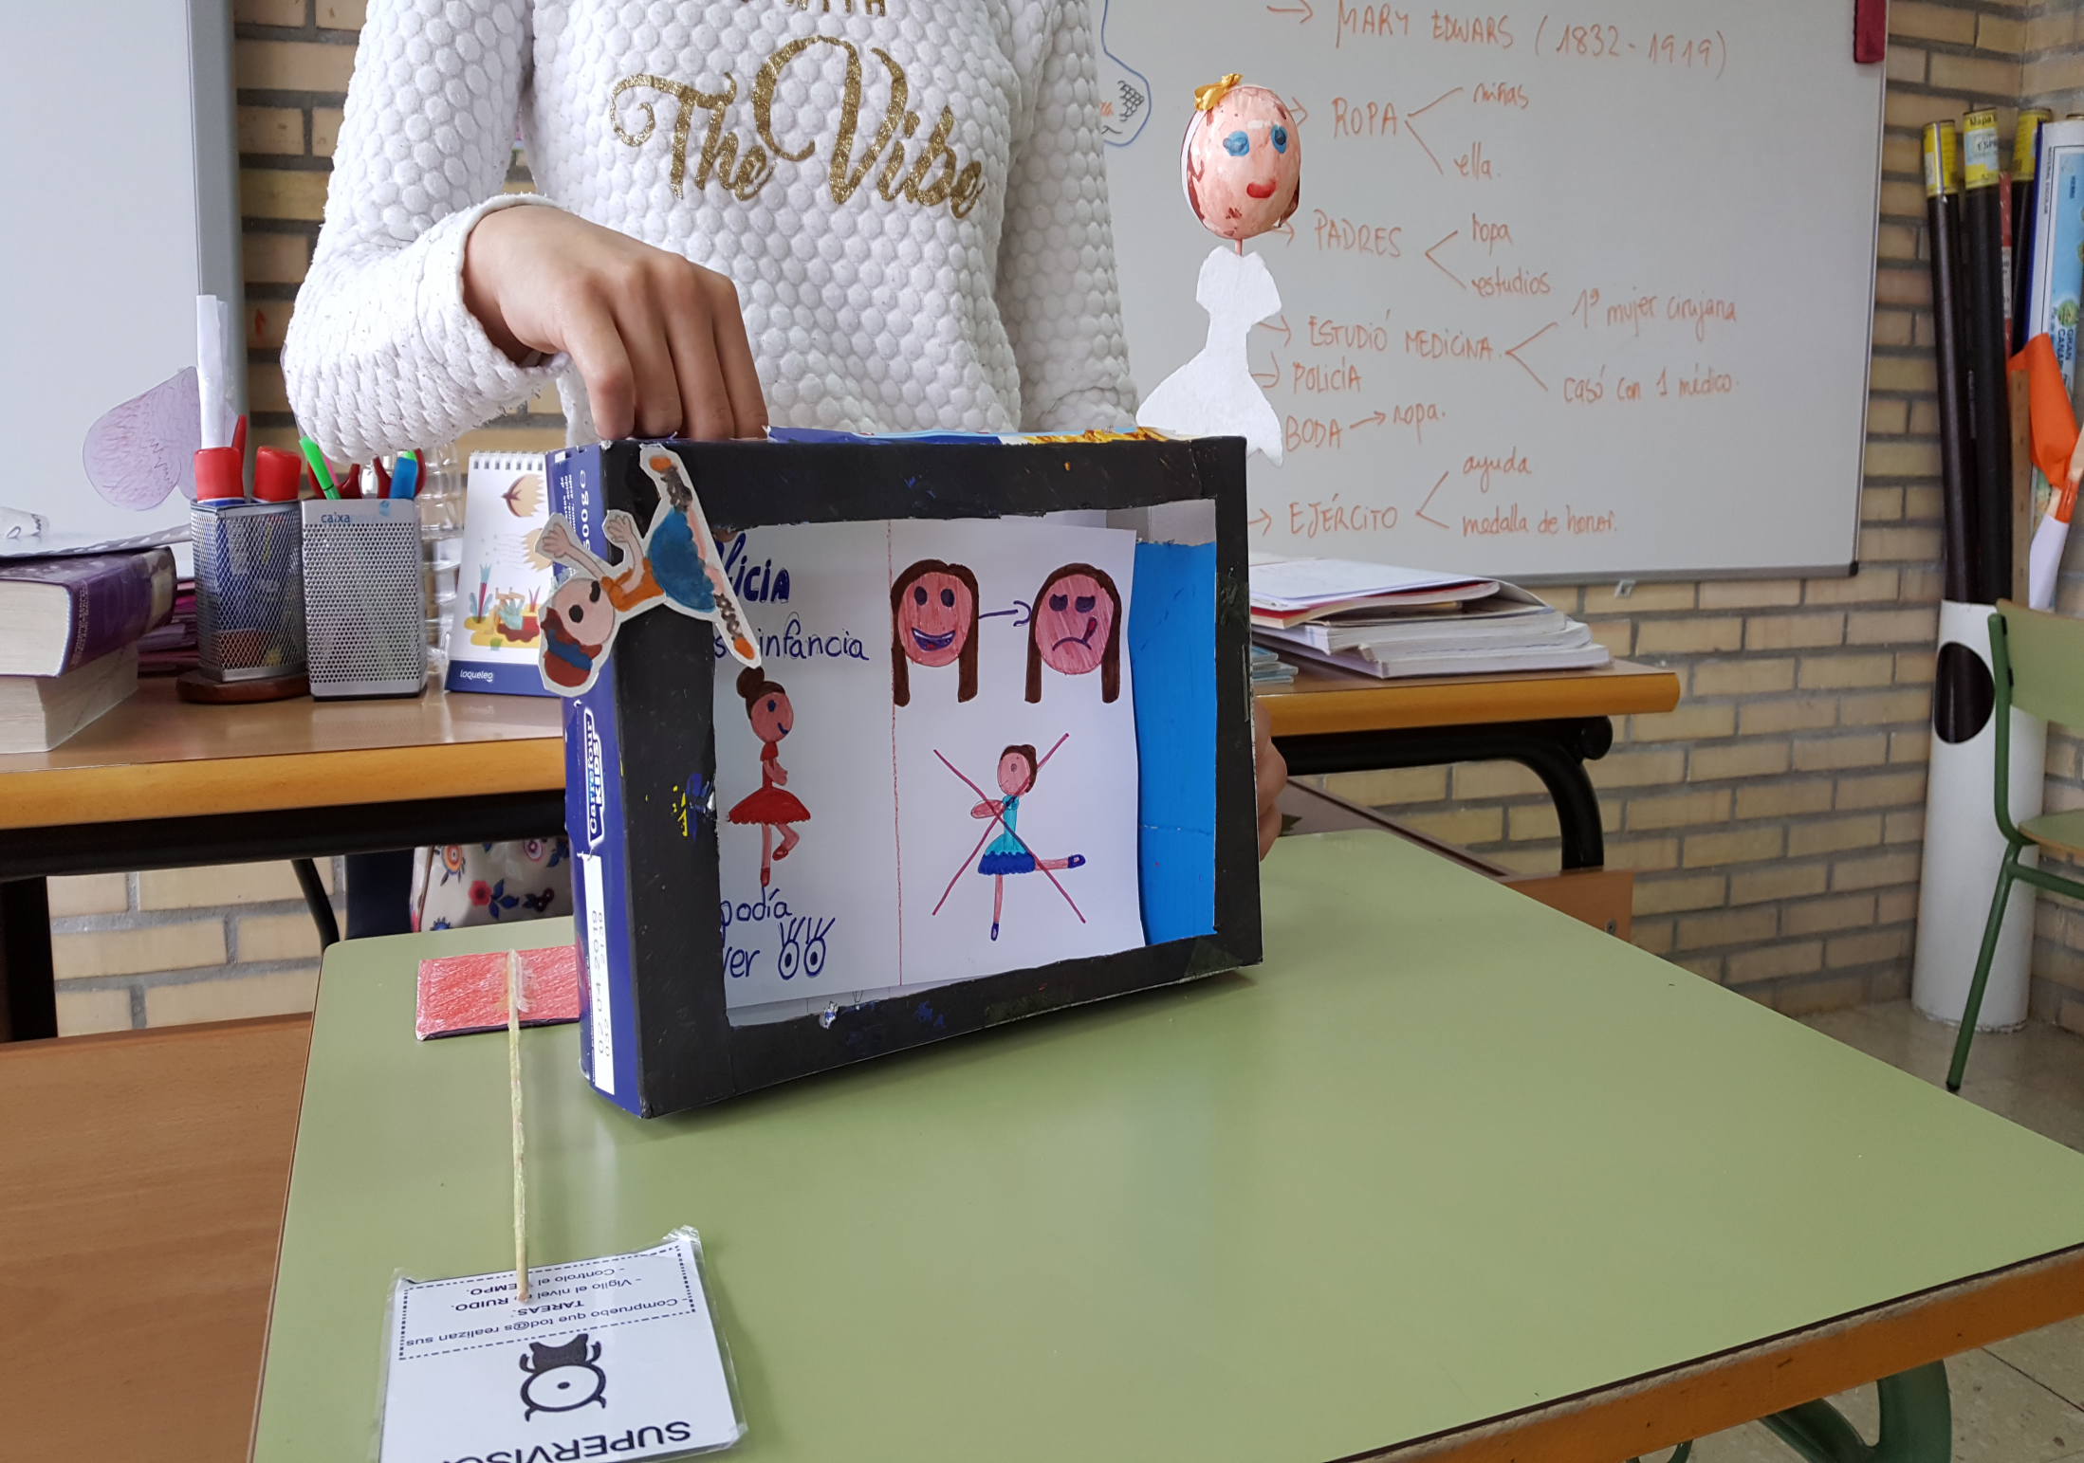
EXPOSICIÓNS ORAIS

Slide 15
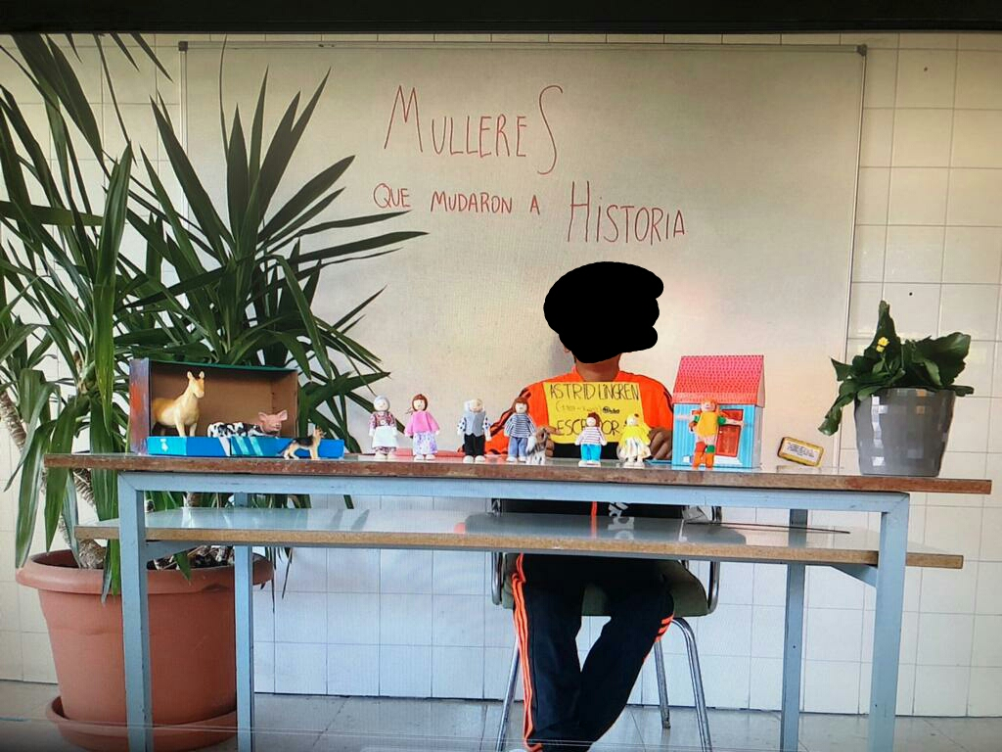

Slide 16
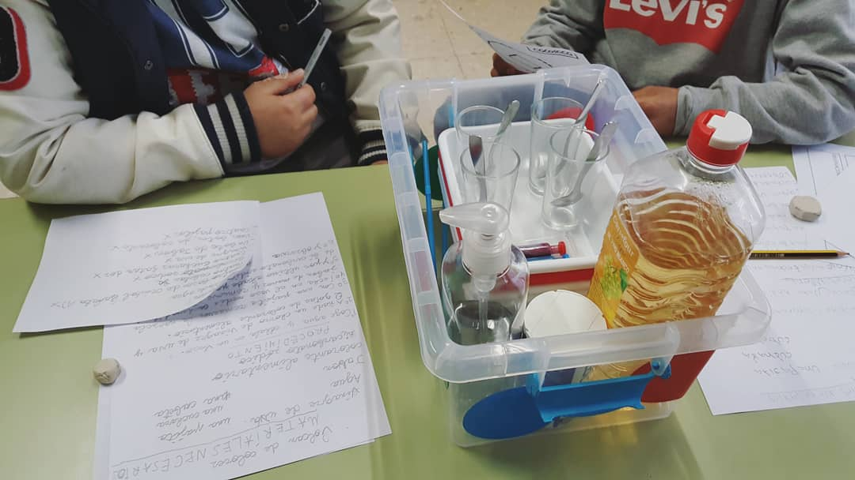
EXPERIMENTOS

Slide 17

Obradoiros de cociña

Slide 18

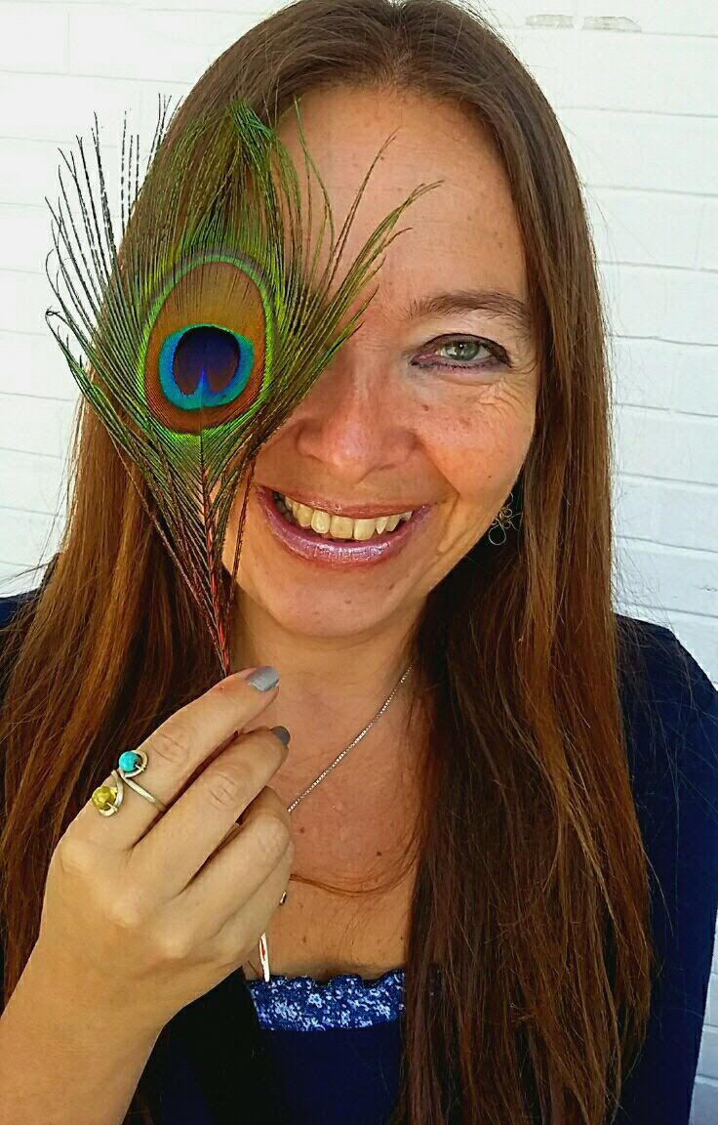
“¡Qué lectura más hermosa! Un abrazo grande desde México. María García Esperón”

Slide 19
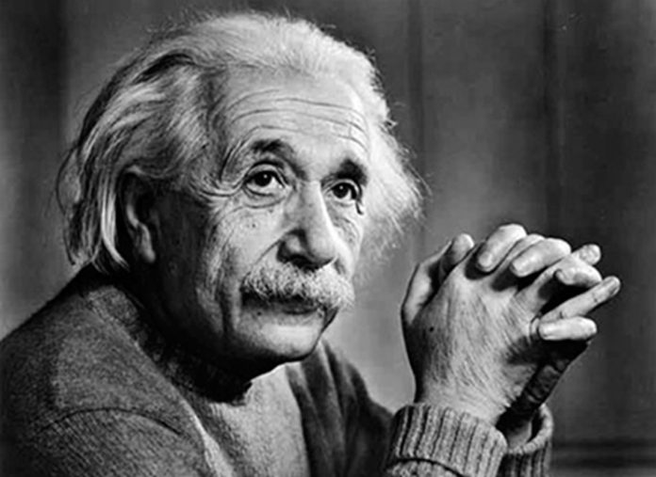
“La educación es lo que queda, cuando has olvidado lo que aprendiste en la escuela”

Slide 20
El único fracaso consiste en no intentarlo
GRACIAS POR SU ANTENCIÓN

